Slide 1
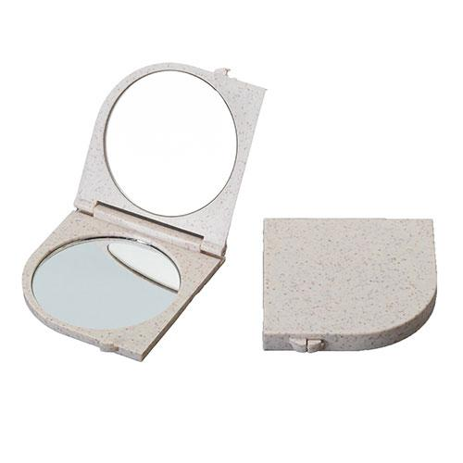
【提案書】
エココンパクトミラー
麦繊維10％とABS樹脂90％で作られた環境にも優しいエコなコンパクトミラーです。片側のミラーは2倍の拡大鏡となっており、使い勝手の抜群。ノベルティ用に人気のアイテムです。
特徴
納期
納期スペース
仕様
素材 : ABS(麦繊維10%)、鏡他
サイズ : 60x65ｘ9ｍｍ
重量 : 40g
包装 : 化粧箱入り
お見積
お見積りスペース

